Slide 1
ЗАСЕДАНИЕ КОЛЛЕГИИ
КОМИТЕТА ГРАДОСТРОИТЕЛЬНОЙ ПОЛИТИКИ
ЛЕНИНГРАДСКОЙ ОБЛАСТИ
НА ТЕМУ:
Об итогах
работы в 2022 году
и задачах на 2023 год

Slide 2
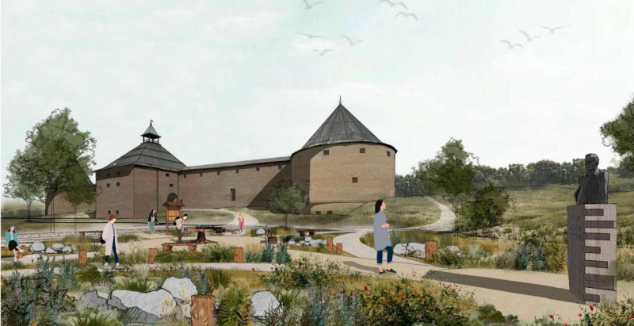
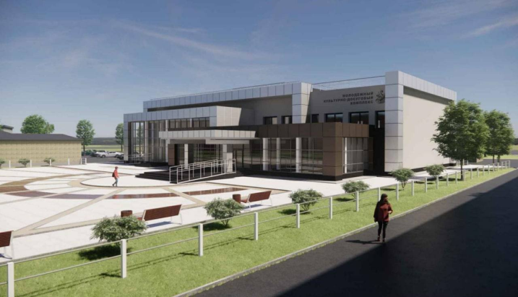
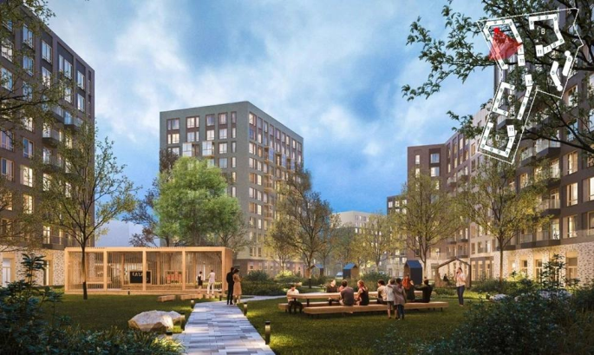
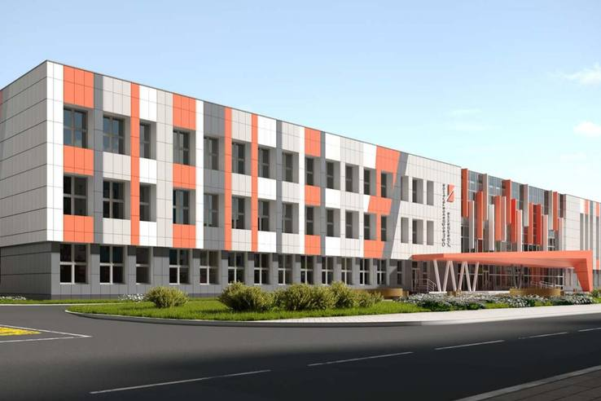
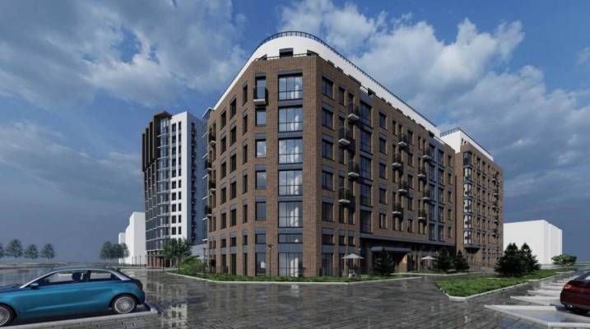
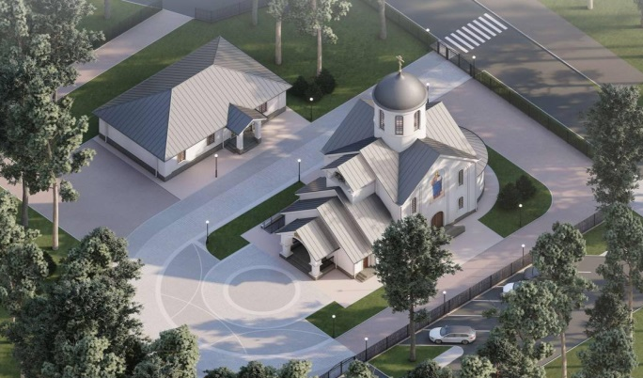
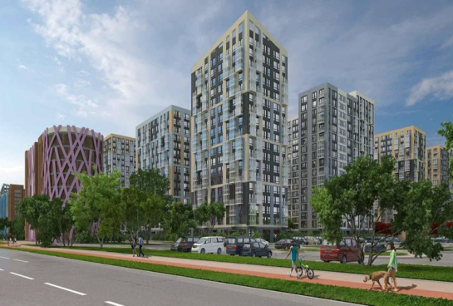
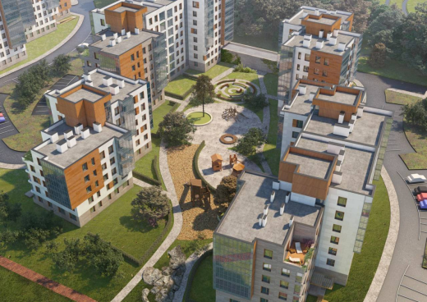
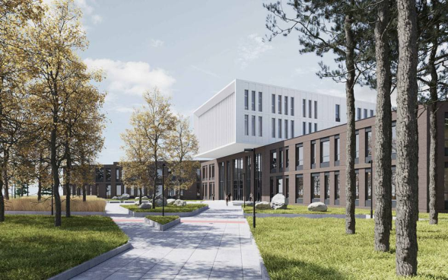
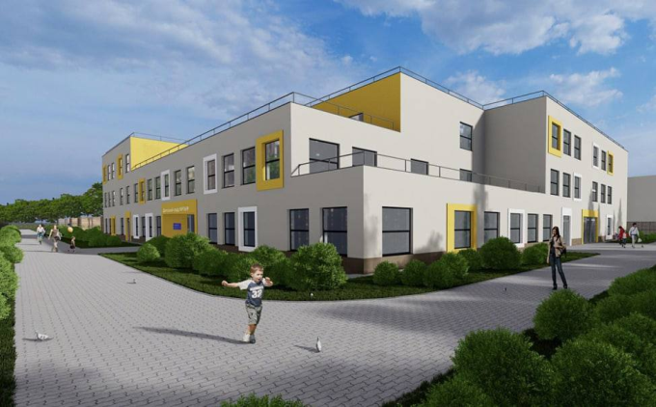
О результатах
архитектурно-градостроительной деятельности
за 2022 год и об основных направлениях деятельности
в 2023 году
Первый заместитель Председателя Комитета – главный архитектор Ленинградской области
Лутченко Сергей Иванович
Докладчик:

Slide 3
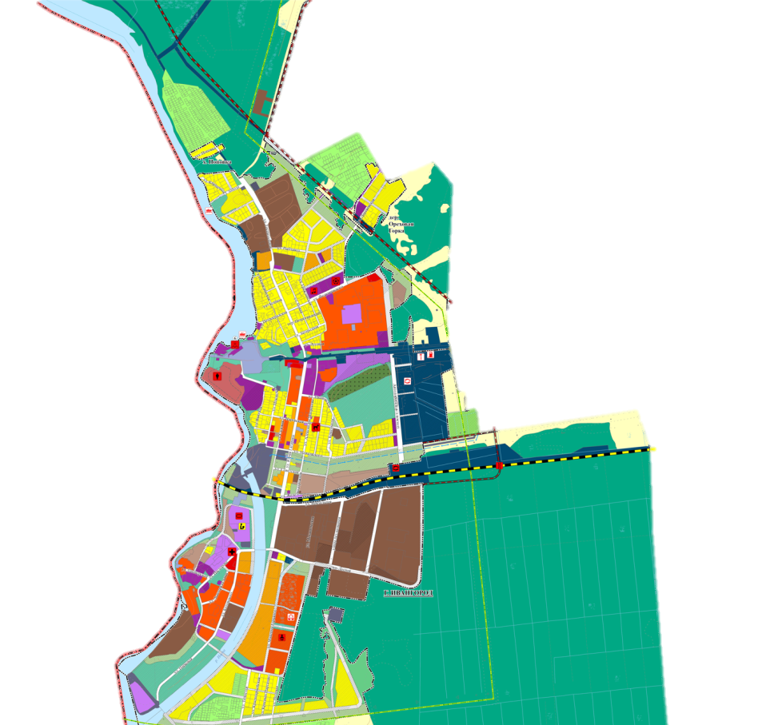
Градостроительный Совет 2022 год
Рассмотрено 4 проекта изменений в ГП. Согласованы 3 проекта
Рассмотрено 9 концепций ППТ и ПМТ, и изменения в них. Согласовано 7 проектов
Рассмотрено 2 предложения на отклонение от предельных параметров разрешенного строительства ОКС, установленных ПЗЗ поселений, в части увеличения максимальной этажности МЖД. Согласовано 1 предложение
ГенПлан Ивангорода

Slide 4
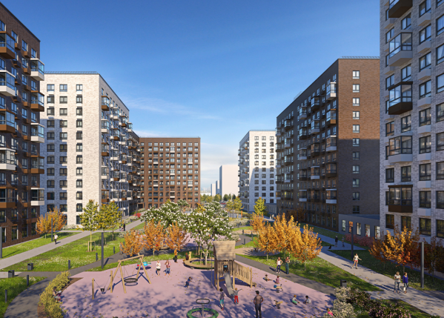
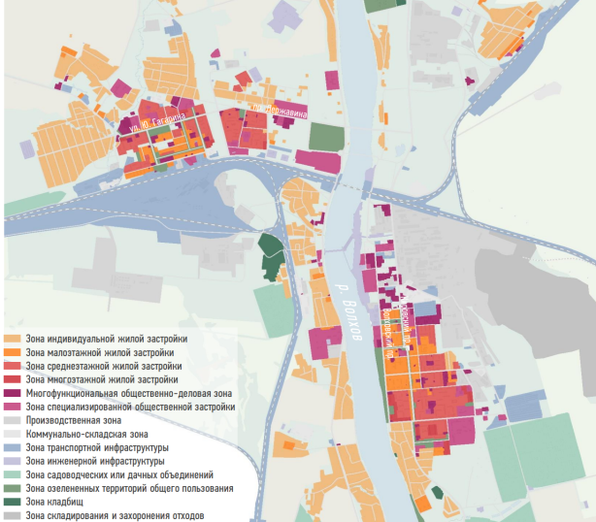
Предварительный Градостроительный Совет 2022 год
Рассмотрено 8 проектов изменений в ГП, из них согласованы 4 проекта
Рассмотрено 22 концепции ППТ и ПМТ, и изменения в них. Согласованы 9 концепций
Рассмотрено 3 предложения на отклонение от предельных параметров разрешенного строительства ОКС, установленных ПЗЗ поселений, в части увеличения максимальной этажности МЖД. Согласовано 2 предложения
Рассмотрен Мастер-План г. Волхова
Застройка в Янино
Мастер-план Волхова

Slide 5
Распоряжение Губернатора ЛО от 5.12.22 № 915-рг
Рассмотрены и согласованы 2 проекта изменений в ГП
Рассмотрены и согласованы 4 концепции ППТ и ПМТ, и изменения в них
Рассмотрены и согласованы 3 предложения на отклонение от предельных параметров разрешенного строительства ОКС, установленных ПЗЗ поселений, в части увеличения максимальной этажности МЖД

Slide 6
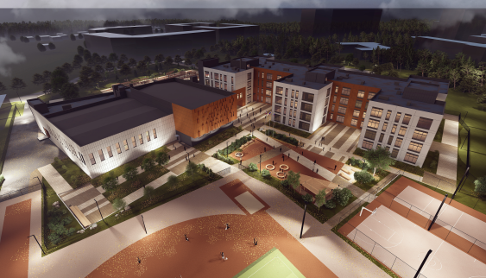
Консультативно-экспертный совет 2022 год
Проведено 13 заседаний
Рассмотрено 39 проектов
Из них согласовано 25 проектов
ЖК в г.п. Новоселье
Школа в Гатчине
ФОК в Мурино
Храм в пос. Лебяжье

Slide 7
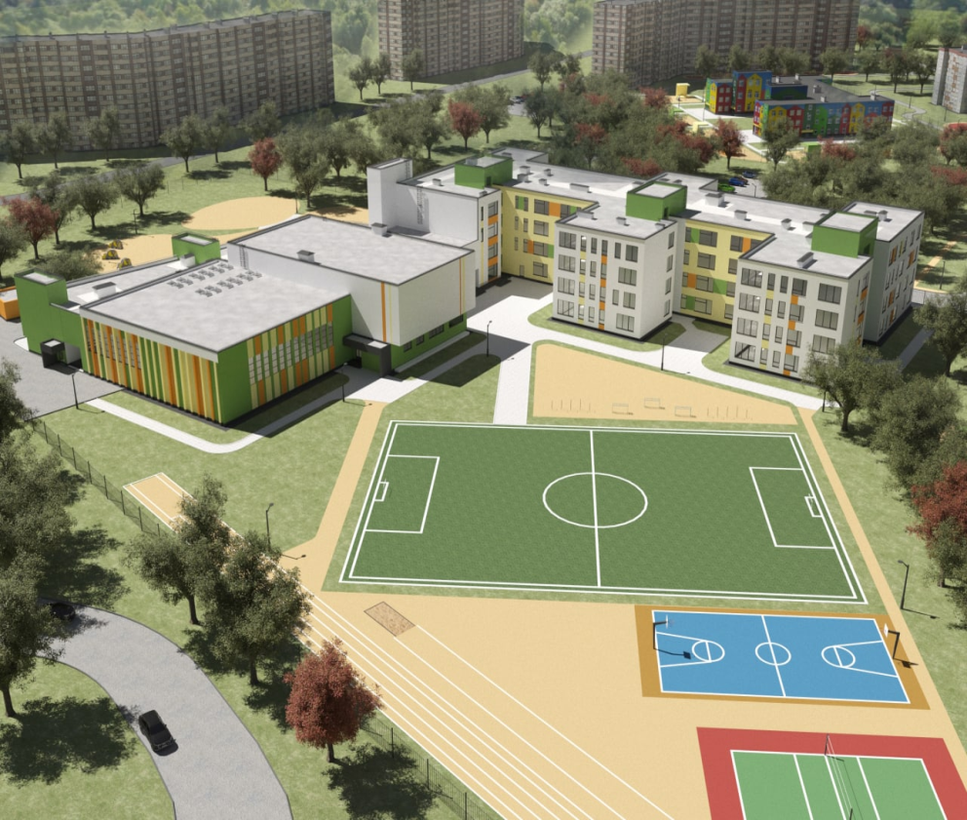
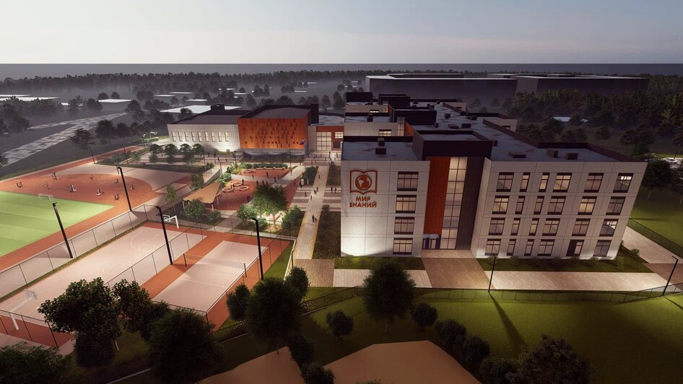
Школа в г. Гатчина
ДО рассмотрения
ПОСЛЕ рассмотрения
Цветовая гамма интегрирует с градостроительной концепцией
территории
Фасадное
решение
не соответствует существующей градостроительной
среде
Наличие
элементов благоустройства, МАФов
Появление предложений по символу
учебного
заведения
Отсутствие
на территории
элементов
комплексного
благоустройства
Разработан
единый
дизайн-код
Организована
центральная входная
группа
Неорганизованное спортивное
ядро
Улучшен
вариант
фасадного
решения

Slide 8
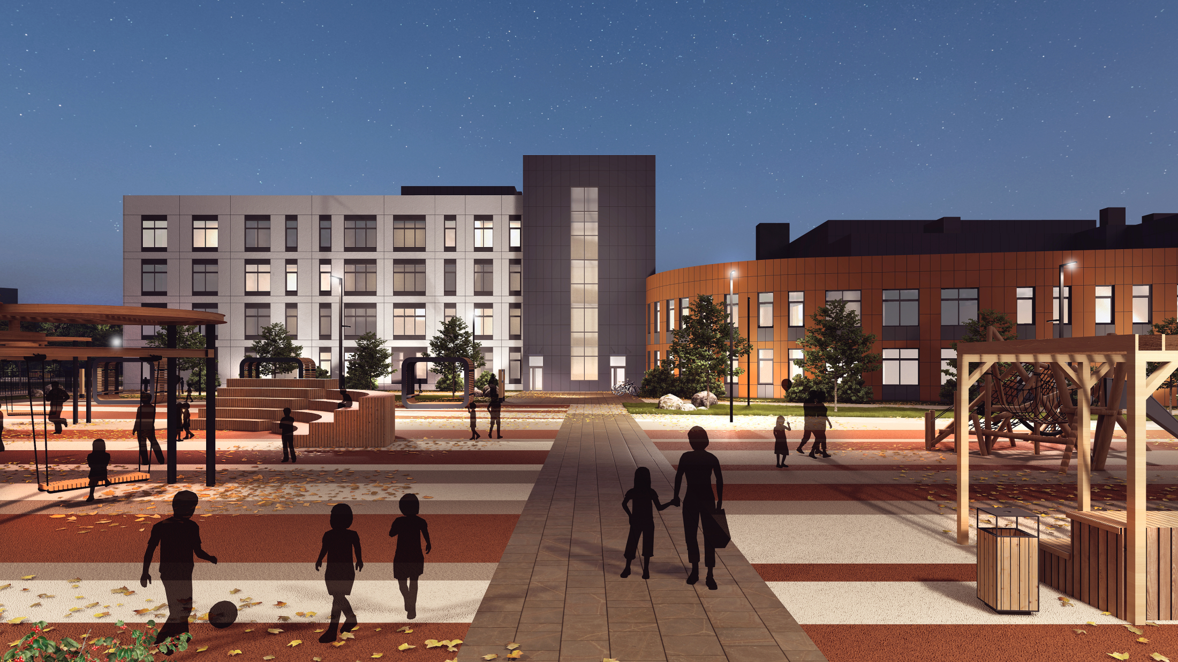
Школа в г. Гатчина

Slide 9
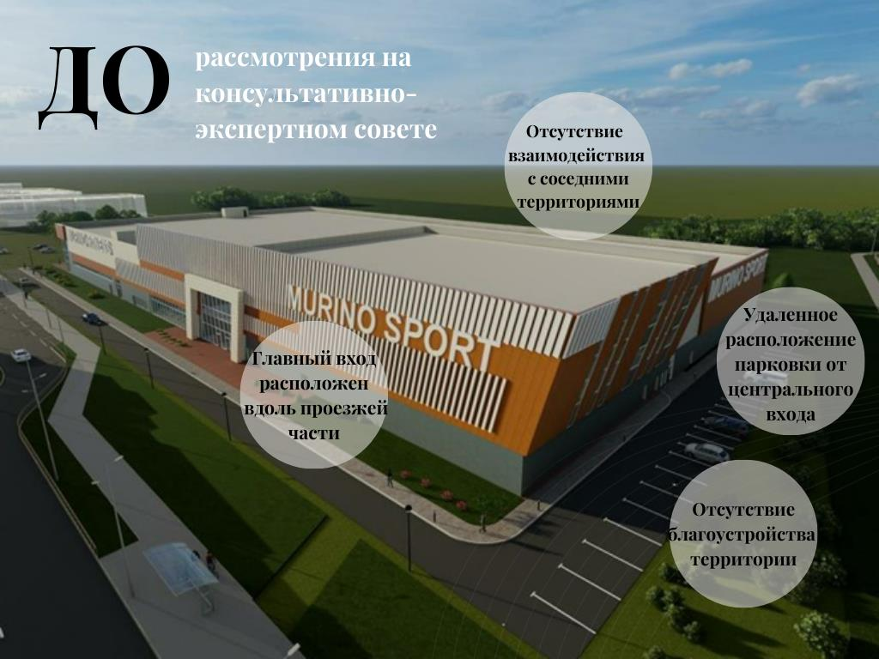
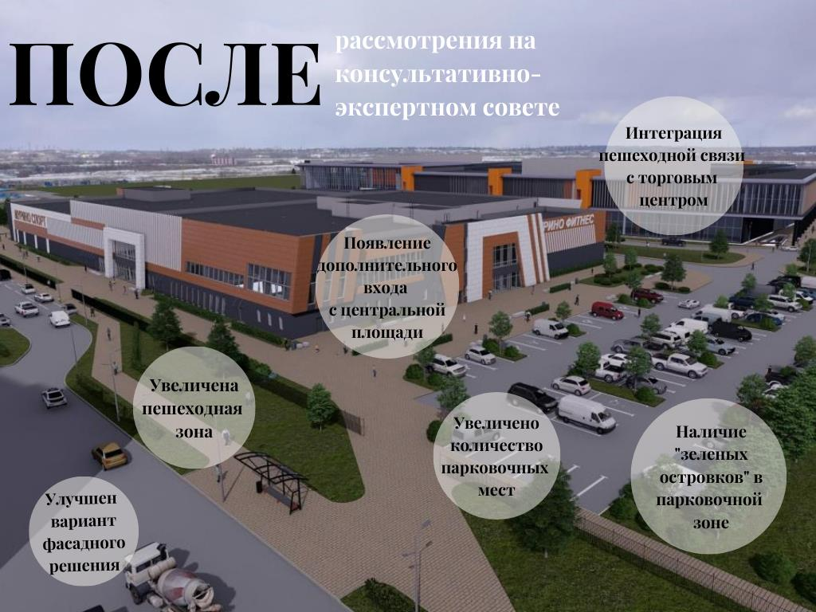
ФОК в Мурино

Slide 10
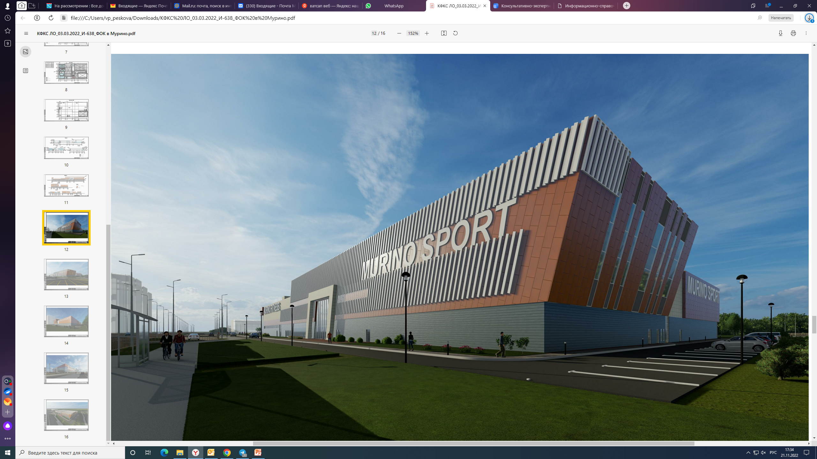
ФОК в Мурино
ДО рассмотрения

Slide 11
ФОК в Мурино
ПОСЛЕ рассмотрения

Slide 12
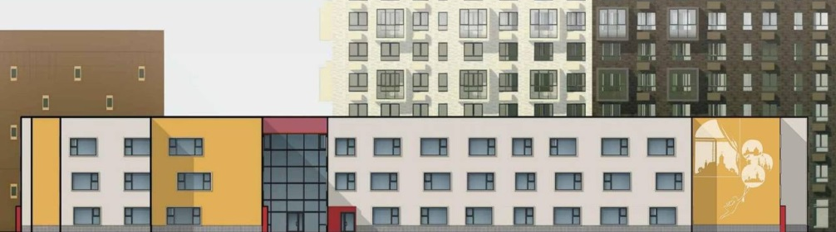
Создание индивидуального стиля для ЛО
на Совете рекомендуется использовать ХУДОЖЕСТВЕННЫЕ ИЗОБРАЖЕНИЯ, связанные с Ленинградской областью

Slide 13
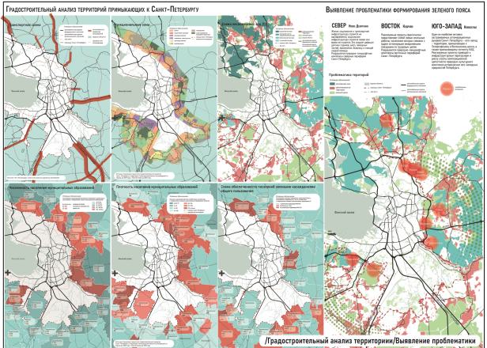
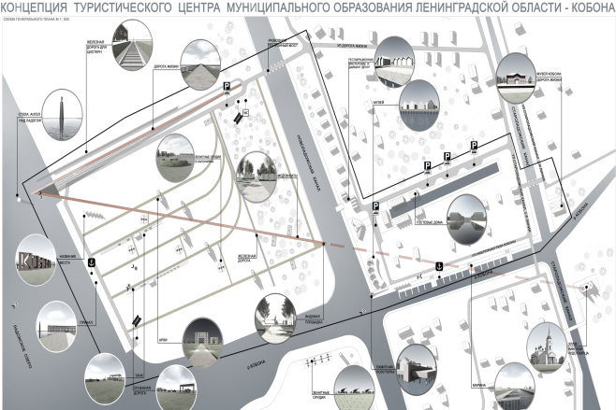
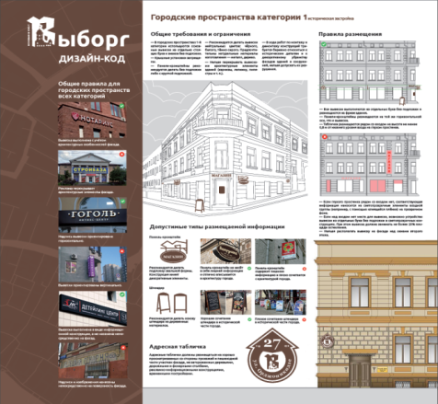
Ежегодный конкурс «Концепция пространственного развития муниципальных образований ЛО»
Номинации:
Концепция пространственного развития
Концепция туристического центра
Концепция дизайн-кода
Лучший реализованный проект
Подано
38
заявок
Онлайн -голосование
Проведено
2 выставки
Развитие пространственно-рекреационного каркаса в густонаселённых жилых районах ЛО
Благоустройство
дер. Кобона
Дизайн-код
г. Выборг

Slide 14
Лучший реализованный проект
в городских поселениях
2 место
бульвар Белых Ночей
в пос. Новоселье
1 место
парк «Песчанка»
в г. Всеволожске
3 место
Соборная улицы
в г. Гатчина

Slide 15
Лучший реализованный проект
в сельских поселениях
1 место
территория
в пос. Павлово
3 место
территория в
пос. Ретюнь
2 место
территория
перед зданием
КДЦ «Селяночка»

Slide 16
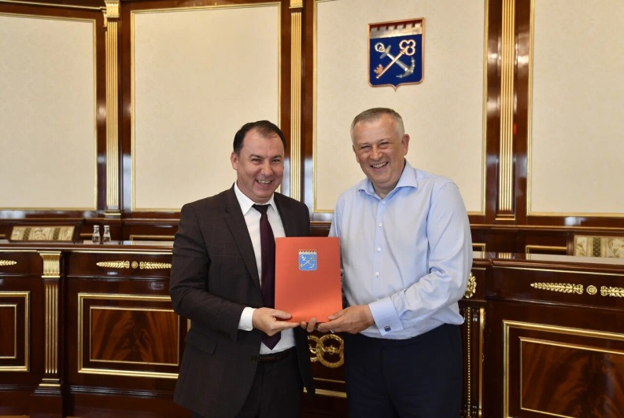
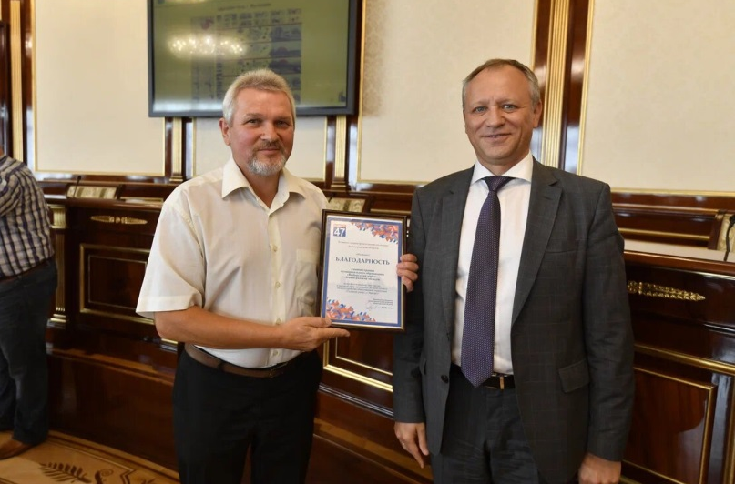
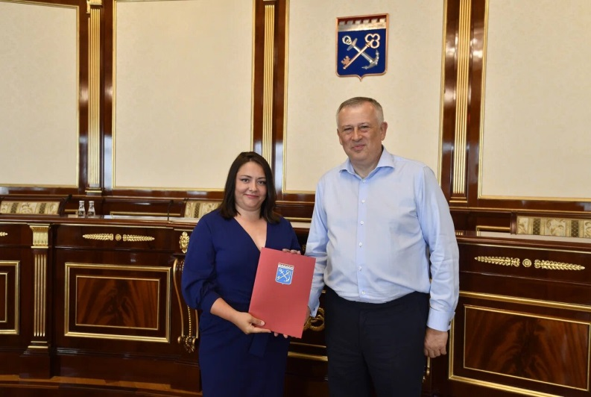
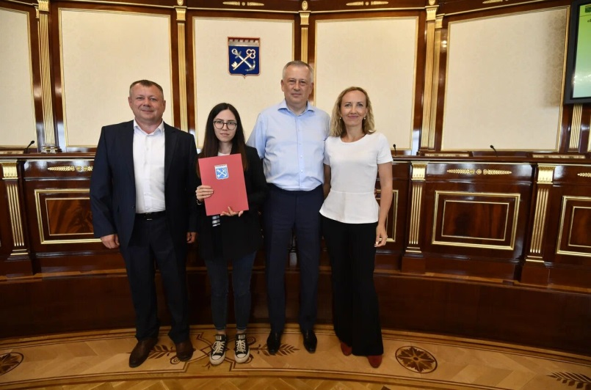
Церемония награждения

Slide 17
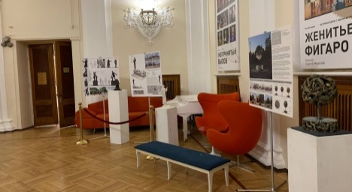
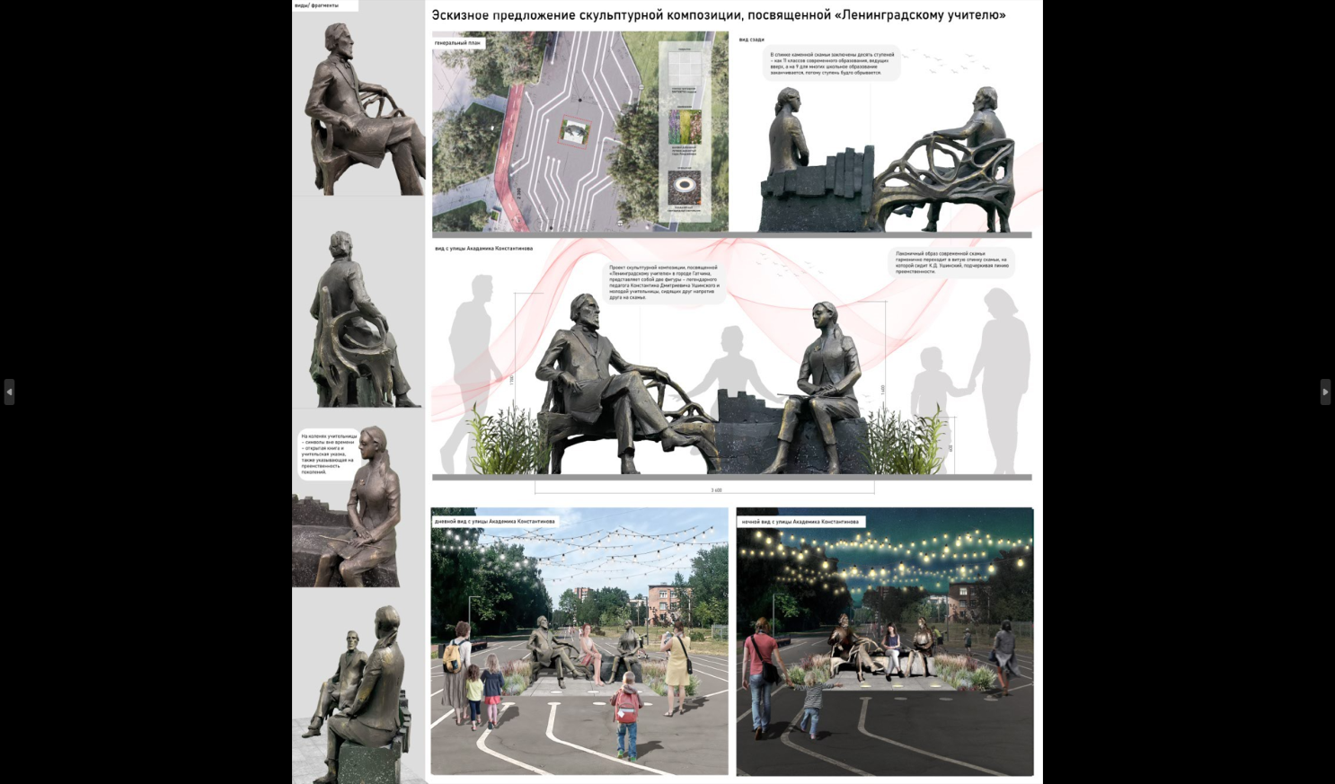
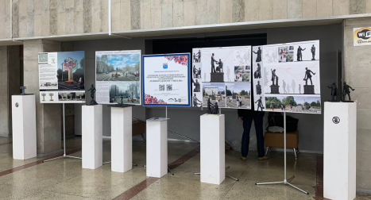
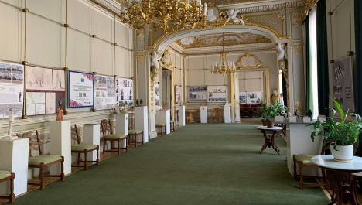
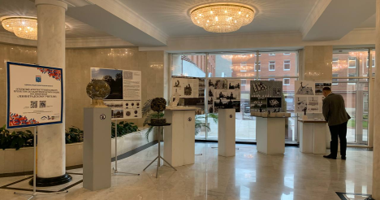
Архитектурный конкурс проектов скульптурной композиции, посвященной «Ленинградскому учителю»
принято
17
заявок
307
онлайн –
голосов
проведено
4 выставки
организовано
2 экспертных совета и 2 конкурсной комиссии

Slide 18
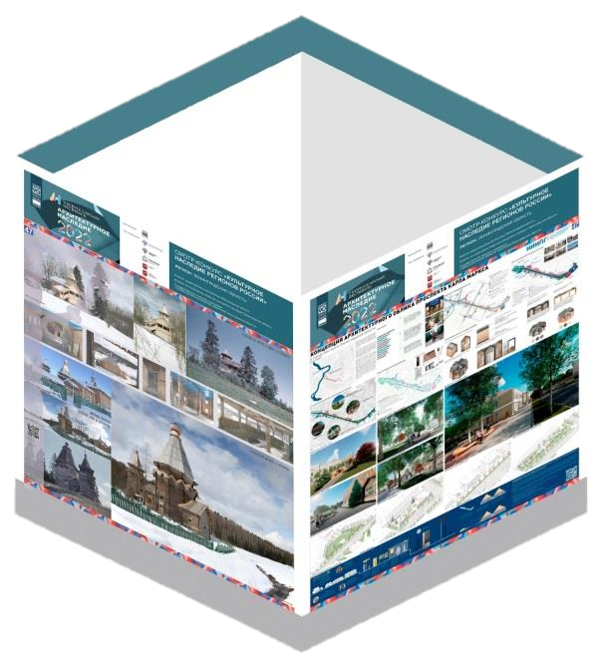
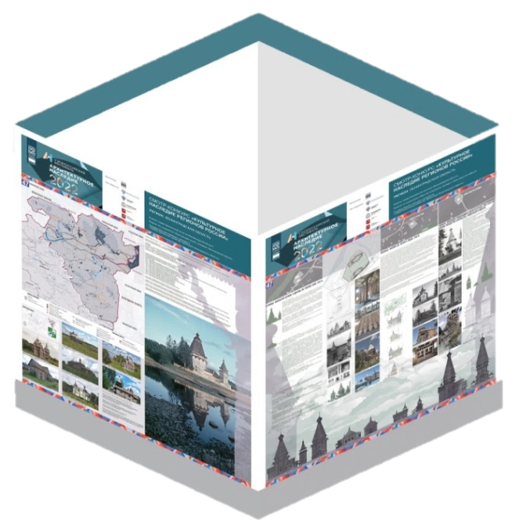
V Всероссийский архитектурный
фестиваль «Архитектурное наследие»
Номинация: Региональные или муниципальные программы, направленные на сохранение объектов архитектурного и ландшафтного наследия
получен диплом
Союза архитекторов
Проекты:
достижения в области реставрации объектов деревянного зодчества в Подпорожском районе;
концепция архитектурного облика проспекта Карла Маркса в городе Кингисепп

Slide 19
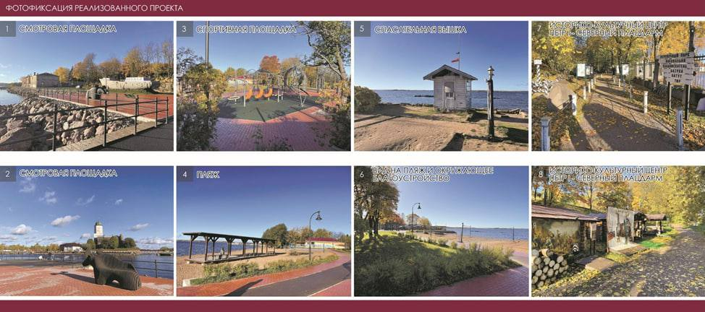
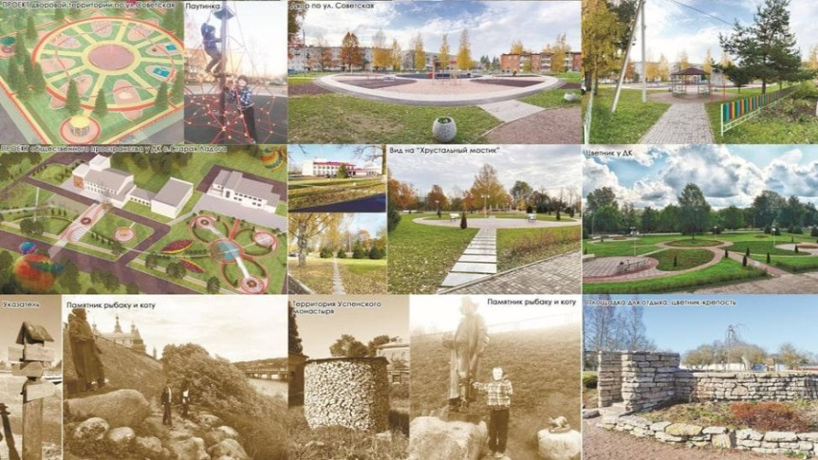
XIII Российская Национальная
Премия по ландшафтной архитектуре
получен
серебряный
диплом
Проект «Комплексное благоустройство зоны отдыха на Смоляном мысе в границах исторического поселения федерального значения город Выборг»
Проект «Комплексное-благоустроенное публичное пространство в с. Старая Ладога»

Slide 20
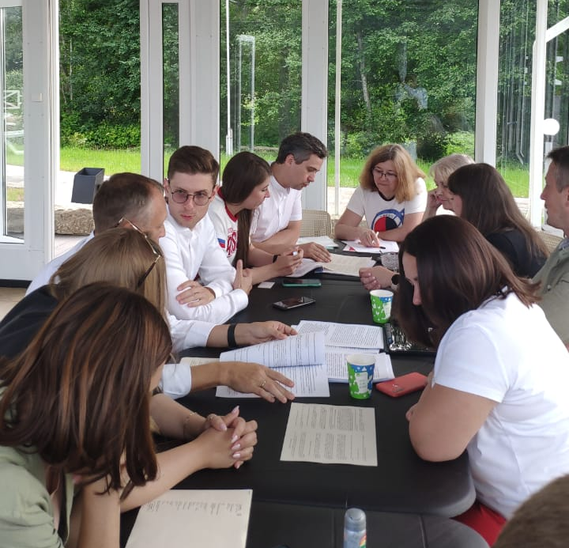
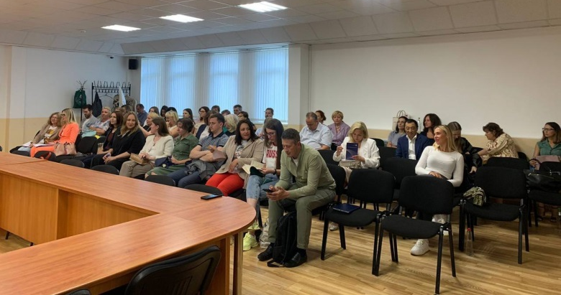
Выездная коллегия в г. Волхов
Обсудили:
Деятельность КЭС ЛО
Ведение ГИСОГД ЛО
Вопросы, касающиеся градостроительной документации
Результаты деятельности ГКУ «ГРТ ЛО»
Проведение деловой игры в рамках деятельности комиссий по ПЗЗ (82-ОЗ)
с 8 по 9 июля 2022 года

Slide 21
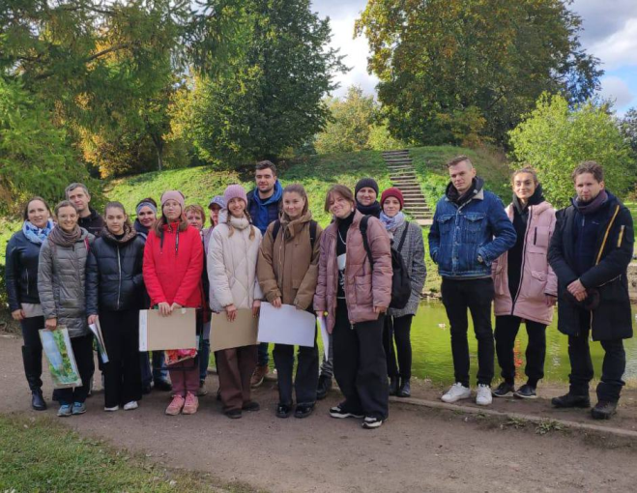
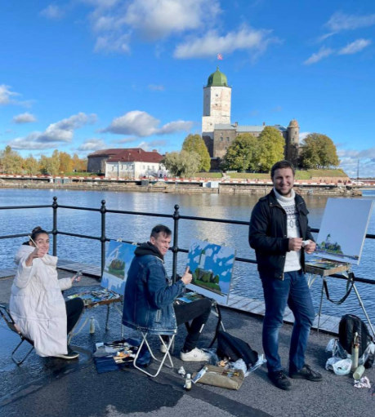
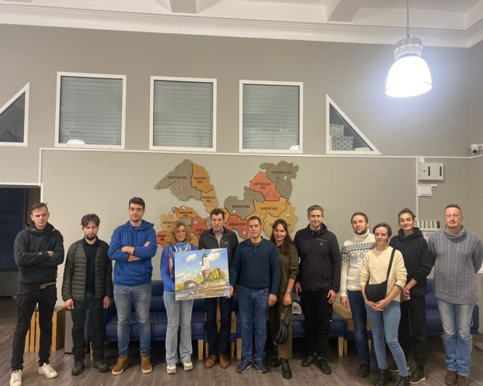
Выездные пленэры «Осенние городские пейзажи»
Проведено 2 выезда в выходные дни в г. Кингисепп и г. Выборг совместно с Санкт-Петербургским Союзом Художников

Slide 22
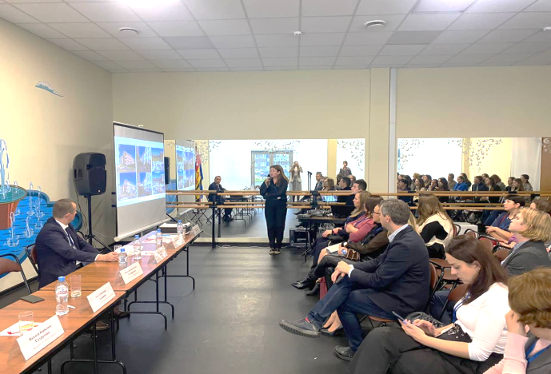
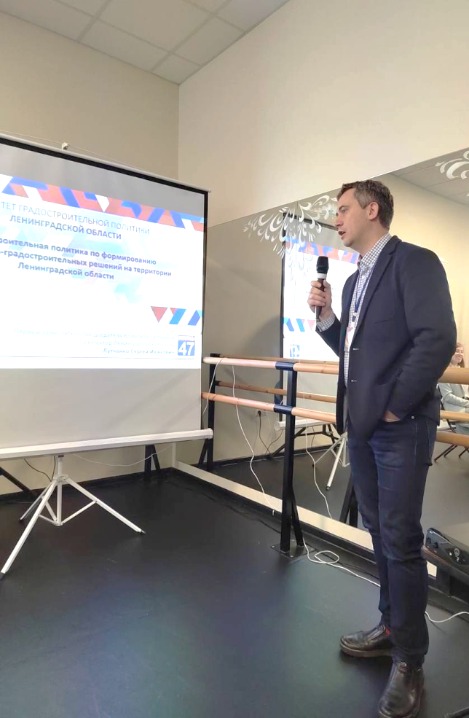
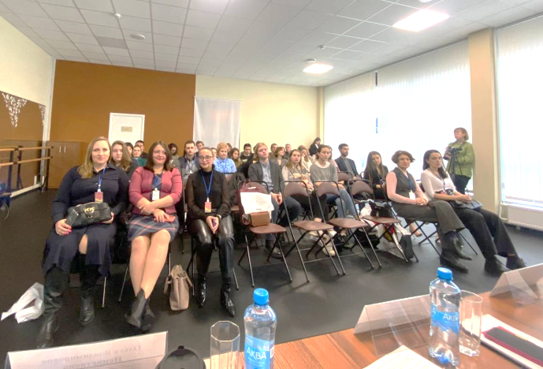
Архитектурный градостроительный
форум в Заневском поселении
Обсуждались:
развитие Санкт-Петербургской агломерации
развития городской среды,
роль дизайн-кода
круглые столы с участием студентов из архитектурных ВУЗов

Slide 23
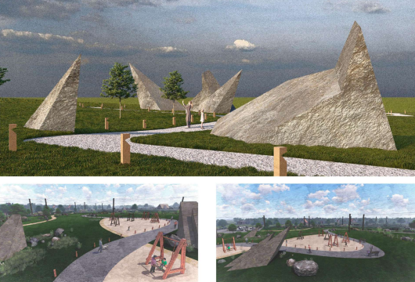
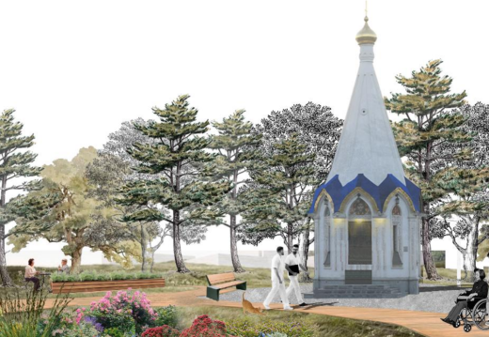
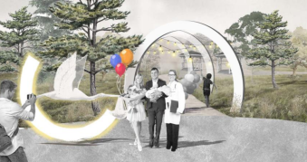
Взаимодействие с ведущими ВУЗами
Создание паспортов 3 улиц
в г. Гатчина:
Пр-кт 25 Октября
Соборная улица
Ул. Чкалова
Проекты благоустройства:
Территории у памятника А.Н. Кирпичникова
Территории у д. Княщина
Волховской межрайонной больницы

Slide 24
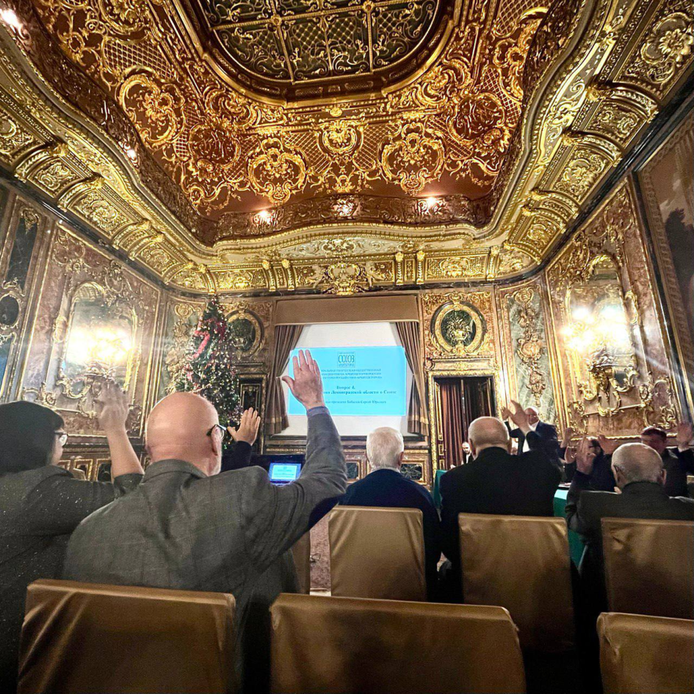
Секция Ленинградской области
при Союзе архитекторов СПб
Создана секция Ленинградской области в Союзе архитекторов России под руководством главного архитектора Ленинградской области
Выдвижение в члены Правления Сергея Ивановича Лутченко – главного архитектора Ленинградской области. В 2023 году статус будет окончательно присвоен.

Slide 25
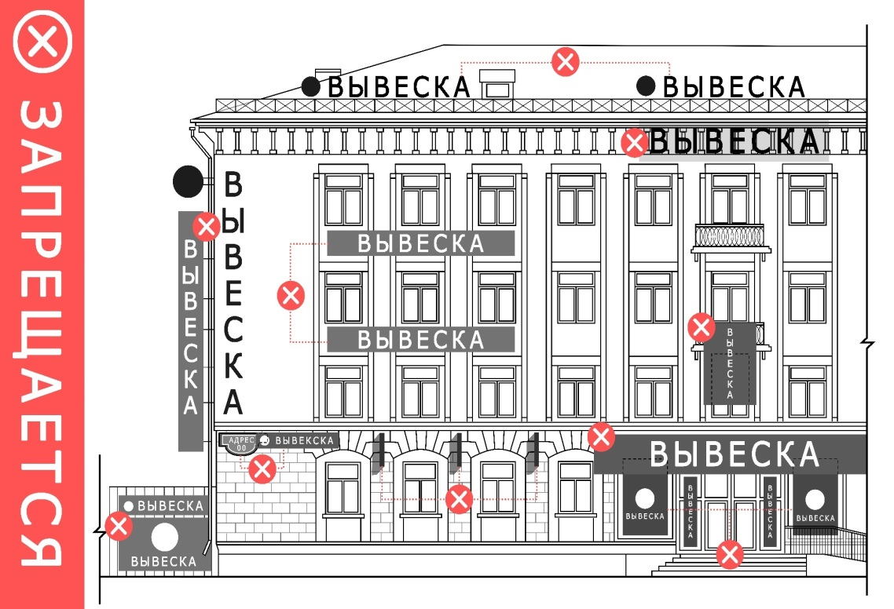
Методические рекомендации
по разработке Стандарта оформления и размещения информационных конструкций на фасадах зданий и в населенных пунктах муниципальных образований Ленинградской области

Slide 26
Об основных
направлениях
архитектурно-градостроительной деятельности
в 2023 году

Slide 27
Концепция пространственного развития МО ЛО
1) «Мастер-план территории в границах объекта культурного наследия
регионального значения достопримечательное место
«Поселение Старая Ладога»
2) «Мастер-план исторического поселения регионального значения с численностью от 5 до 15 тыс. человек»:
город Ивангород
город Шлиссельбург
город Новая Ладога
3) «Мастер-план исторического поселения федерального значения с численностью населения от 50 до 100 тыс. человек»:
город Выборг
город Гатчина
4) «Лучшее реализованное (существующее) художественно-декоративное пространство (фотозона) в Ленинградской области»

Slide 28
Лучшее фотозоны в Ленинградской области
г. Выборг
г. Всеволожск
г. Сосновый Бор
с. Старая Ладога

Slide 29
Участие в VI Всероссийском
фестивале «Архитектурное наследие»
Объект – «Реставрация садово-паркового и
усадебного комплекса «Парк Монрепо»

Slide 30
Участие в VI Всероссийском
фестивале «Архитектурное наследие»
Объект – «Реставрация почтовой станции
в дер. Выра «Музей «Дом станционного смотрителя»

Slide 31
Выездные пленэры
Запланирован двухдневный пленэр с 5 по 7 мая 2023:
Выезд в Старую Ладогу в связи с празднованием 1270-летия со дня основания Старой Ладоги
Выезд в Новую Ладогу

Slide 32
Выездная коллегия в 2023 году
время и место уточняются
Принимаем Ваши пожелания и предложения

Slide 33
Проведение Совета главных
архитекторов субъектов РФ и МО

Slide 34
СПАСИБО ЗА
ВНИМАНИЕ!

